Slide 1

Приволжское управление Федеральной службы по экологическому,
технологическому и атомному надзору
О предоставлении государственных услуг в электронном формате посредством Единого портала государственных услуг (ЕПГУ)
Заместитель руководителя
Идиятуллин Альфир Фангатович
2024

Slide 2

Приволжское управление Федеральной службы по экологическому, технологическому и атомному надзору
С 1 августа 2021 года на территории России проводится эксперимент по оптимизации
и автоматизации процессов в сфере разрешительной деятельности через Единый портал государственных услуг.
Участниками эксперимента, осуществляющими полномочия по предоставлению разрешений в рамках установленной компетенции, являются: Ространснадзор, МЧС, Минздрав, Росздравнадзор, Росаккредитация, Ростехнадзор, ФНС.

Slide 3
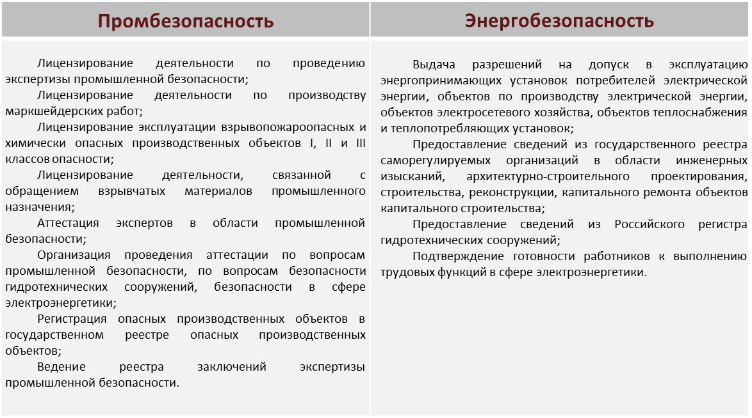
Приволжское управление Федеральной службы по экологическому, технологическому и атомному надзору
Доступные государственные услуги по ЕПГУ

Slide 4
Оптимизация сроков предоставления государственных услуг и перечня документов, предоставляемых заявителями для получения лицензий
Наименование государственной услуги | Количество документов до оптимизации | Количество документов после оптимизации | Срок предоставления госуслуги до оптимизации | Срок предоставления госуслуги после оптимизации
Лицензирование деятельности по проведению экспертизы промышленной безопасности | 6 | 0 | 45 рабочих дней | 10 рабочих дней
Лицензирование деятельности по производству маркшейдерских работ | 6 | 0 | 45 рабочих дней | 10 рабочих дней
Лицензирование деятельности по эксплуатации взрывопожароопасных и химически опасных производственных объектов I, II и III классов опасности | 13 | 0 | 45 рабочих дней | 13-18 рабочих дней
Лицензирование деятельности, связанной с обращением взрывчатых материалов промышленного назначения | 13 | 0 | 45 рабочих дней | 13-18 рабочих дней
Регистрация опасных производственных объектов в государственном реестре опасных производственных объектов | 7 | 4 | 20 рабочих дней | 12 рабочих дней
Ведение реестра заключений экспертизы промышленной безопасности | 3 | 1 | 5 рабочих дней | 3 рабочих дня
Ведение реестра деклараций промышленной безопасности | 3 | 1 | 5 рабочих дней | 3 рабочих дня
Аттестация экспертов в области промышленной безопасности | 5 | 0 | 79 рабочих дней | 28 рабочих дней
Организация проведения аттестации по вопросам промышленной безопасности, по вопросам безопасности гидротехнических сооружений, безопасности в сфере электроэнергетики | 2 | 1 | 30 календарных дней | 15 рабочих дней
Выдача разрешений на ведение работ со взрывчатыми материалами промышленного назначения | 2 | 1 | 30 рабочих дней | 17 рабочих дней
Выдача разрешений на постоянное применение взрывчатых веществ и изделий на их основе | 6 | 4 | 30 рабочих дней | 20 рабочих дней
Рассмотрение заявления на согласование планов и схем развития горных работ по видам полезных ископаемых | 3 | 2 | 6 рабочих дней | 3 рабочих дня
Утверждение деклараций безопасности поднадзорных гидротехнических сооружений, находящихся в эксплуатации | 8 | 6 | 30 календарных дней | 10 рабочих дней

Slide 5
Оптимизация сроков предоставления государственных услуг и перечня документов, предоставляемых заявителями для получения лицензий
Наименование государственной услуги | Количество документов до оптимизации | Количество документов после оптимизации | Срок предоставления госуслуги до оптимизации | Срок предоставления госуслуги после оптимизации
Внесение сведений о лифтах, подъемных платформах для инвалидов, пассажирских конвейерах (движущихся пешеходных дорожках) и эскалаторах, за исключением эскалаторов в метрополитенах, после осуществления их монтажа в реестр объектов, ведение которого осуществляется Федеральной службой по экологическому, технологическому и атомному надзору | 6 | 3 | 5 рабочих дней | 3 рабочих дня
Ведение государственного реестра саморегулируемых организаций в области энергетического обследования | 12 | 9 | 18 рабочих дней | 5 рабочих дней
Выдача разрешений на допуск в эксплуатацию энергопринимающих установок потребителей электрической энергии, объектов по производству электрической энергии, объектов электросетевого хозяйства, объектов теплоснабжения и теплопотребляющих установок | 7 | 3 | 21/11/8 рабочих дней | 20/10/7 рабочих дней
Определение экспертных центров, проводящих государственную экспертизу деклараций безопасности гидротехнических сооружений (за исключением судоходных и портовых гидротехнических сооружений) | 5 | 2 | 30 календарных дней | 10 рабочих дней
Подтверждение готовности работников к выполнению трудовых функций в сфере электроэнергетики | 2 | 1 | 30 рабочих дней | 15 рабочих дней
Внесение изменений в сведения о саморегулируемой организации в государственный реестр саморегулируемых организаций в области инженерных изысканий, архитектурно-строительного проектирования, строительства, реконструкции, капитального ремонта, сноса объектов капитального строительства | 1 | 1 | 7/14 рабочих дней | 4/7 рабочих дней
Выдача разрешений на выбросы и сбросы радиоактивных веществ в окружающую среду | 10 | 3 | 24 рабочих дня | 19 рабочих дней
Аттестации физических лиц на право проведения строительного контроля в процессе строительства, реконструкции и капитального ремонта объектов капитального строительства на территориях Донецкой Народной Республики, Луганской Народной Республики, Запорожской области и Херсонской области | 5 | 2 | 22 рабочих дня | 15 рабочих дней
Государственная экспертиза деклараций безопасности гидротехнических сооружений | 4 | 3 | 65 рабочих дней | 37 рабочих дней
Выдача заключений о соответствии построенных, реконструированных объектов капитального строительства требованиям проектной документации | 6 | 4 | 30 рабочих дней | 22 рабочих дня

Slide 6
Приволжское управление Федеральной службы по экологическому, технологическому и атомному надзору
С 1 марта 2025 года вступают в силу:
Постановление Правительства Российской Федерации
от 21.10.2024 г. № 1416 «О внесении изменений
в постановление Правительства Российской Федерации от 13 января 2023 г. № 13»
Постановление Правительства Российской Федерации
от 21.10.2024 г. № 1410 «О внесении изменений
в постановление Правительства Российской Федерации от 12 октября 2020 г. № 1661»

Slide 7
Приволжское управление Федеральной службы по экологическому, технологическому и атомному надзору
№ | Наименование государственной услуги | Ссылка на ЕПГУ
1. | Лицензирование деятельности по производству маркшейдерских работ | https://www.gosuslugi.ru/622663 /1/form
2. | Лицензирование деятельности по эксплуатации взрывопожароопасных и химически опасных производственных объектов I, II и III классов опасности | https://www.gosuslugi.ru/622242/1/form
3. | Лицензирование деятельности, связанной с обращением взрывчатых материалов промышленного назначения | https://gosuslugi.ru/622942/1/form
4. | Регистрация опасных производственных объектов в государственном реестре опасных производственных объектов | https://www.gosuslugi.ru/623642/1/form
5. | Ведение реестра заключений экспертизы промышленной безопасности | https://www.gosuslugi.ru/54227 / https://www.gosuslugi.ru/625124
6. | Организация проведения аттестации по вопросам промышленной безопасности, по вопросам безопасности гидротехнических сооружений, безопасности в сфере электроэнергетики | https://www.gosuslugi.ru/600362/1/form
7. | Выдача разрешений на ведение работ со взрывчатыми материалами промышленного назначения | https://www.gosuslugi.ru/624062/1/form
8. | Выдача разрешений на постоянное применение взрывчатых веществ и изделий на их основе | https://www.gosuslugi.ru/619990/1/form
9. | Согласование планов и схем развития горных работ по видам полезных ископаемых | https://www.gosuslugi.ru/610187/1/form
10. | Утверждение деклараций безопасности поднадзорных гидротехнических сооружений, находящихся в эксплуатации | https://www.gosuslugi.ru/622484/1/form
11. | Внесение сведений о лифтах, подъемных платформах для инвалидов, пассажирских конвейерах (движущихся пешеходных дорожках) и эскалаторах, за исключением эскалаторов в метрополитенах, после осуществления их монтажа в реестр объектов, ведение которого осуществляется Федеральной службой по экологическому, технологическому и атомному надзору | https://www.gosuslugi.ru/620402/1/form
12. | Выдача разрешений на допуск в эксплуатацию энергопринимающих установок потребителей электрической энергии, объектов по производству электрической энергии, объектов электросетевого хозяйства, объектов теплоснабжения и теплопотребляющих установок | https://www.gosuslugi.ru/622483/1/form

Slide 8
Приволжское управление Федеральной службы по экологическому, технологическому и атомному надзору
№ | Наименование государственной услуги | Ссылка на ЕПГУ
14. | Внесение сведений о лифтах, подъемных платформах для инвалидов, пассажирских конвейерах (движущихся пешеходных дорожках) и эскалаторах, за исключением эскалаторов в метрополитенах, после осуществления их монтажа в реестр объектов, ведение которого осуществляется Федеральной службой по экологическому, технологическому и атомному надзору | https://www.gosuslugi.ru/620402/1/form
15. | Ведение государственного реестра саморегулируемых организаций в области энергетического обследования | https://www.gosuslugi.ru/622826/1/form
16. | Выдача разрешений на допуск в эксплуатацию энергопринимающих установок потребителей электрической энергии, объектов по производству электрической энергии, объектов электросетевого хозяйства, объектов теплоснабжения и теплопотребляющих установок | https://www.gosuslugi.ru/622483/1/form
17. | Определение экспертных центров, проводящих государственную экспертизу деклараций безопасности гидротехнических сооружений (за исключением судоходных и портовых гидротехнических сооружений) | https://www.gosuslugi.ru/620303/1/form
18. | Подтверждение готовности работников к выполнению трудовых функций в сфере электроэнергетики | https://www.gosuslugi.ru/610096/1/form
19. | Внесение изменений в сведения о саморегулируемой организации в государственный реестр саморегулируемых организаций в области инженерных изысканий, архитектурно-строительного проектирования, строительства, реконструкции, капитального ремонта, сноса объектов капитального строительства | https://www.gosuslugi.ru/620443/1/form
20. | Выдача разрешений на выбросы и сбросы радиоактивных веществ в окружающую среду | https://www.gosuslugi.ru/620625/1/form
21. | Аттестации физических лиц на право проведения строительного контроля в процессе строительства, реконструкции и капитального ремонта объектов капитального строительства на территориях Донецкой Народной Республики, Луганской Народной Республики, Запорожской области и Херсонской области | https://www.gosuslugi.ru/620742/1/form
22. | Государственная экспертиза деклараций безопасности гидротехнических сооружений | https://www.gosuslugi.ru/620862/1/form
23. | Выдача заключений о соответствии построенных, реконструированных объектов капитального строительства требованиям проектной документации | https://www.gosuslugi.ru/620822/1/form
24. | Предоставление сведений из Российского регистра гидротехнических сооружений | https://www.gosuslugi.ru/285466/2/form

Slide 9
Приволжское управление Федеральной службы по экологическому,
технологическому и атомному надзору
Благодарю за внимание!

